Slide 1
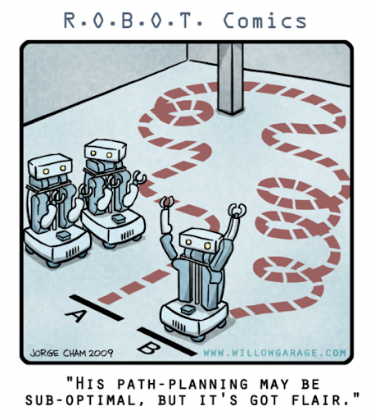
Algoritmo de Búsqueda
RANGEL ALVARADO

Slide 2
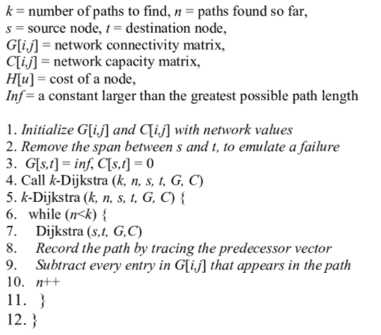
Algoritmo de Dijkstra – Shortest Path
La distancia del nodo inicial es 0
La distancia de ese nodo a los otros es np.inf
Repetir hasta que no existan vertices que visitar
Para cada vértice examiner sus vecinos
Para el vértice actual calclar la distancia del vecino al vértice
Si la distancia calculada es menor a la distancia en tabla, actualizar a la distancia más corta
Actualizar los vertices previos para las distancias actualizadas
Añadir el vértice a la lista de vertices visitados

Slide 3
Algoritmo de Dijkstra – Shortest Path
Encontrar el camino más corto desde B hasta F
NOTA: * = Nodo visitado
A
1
B
5
3
Nodo | Distancia | Como llegamos (Nodo Previo)
A
B
C
D
E
F
C
D
3
E
1
6
F

Slide 4
Algoritmo de Dijkstra – Shortest Path
∞
0
A
1
B
5
3
Nodo | Distancia | Como llegamos (Nodo Previo)
A | ∞
B | 0 | -
C | ∞
D | ∞
E | ∞
F | ∞
C
D
∞
∞
∞
3
E
1
6
F
∞

Slide 5
Algoritmo de Dijkstra – Shortest Path
∞/1
0
A
1
B
5
3
Nodo | Distancia | Como llegamos (Nodo Previo)
A | ∞/1
B* | 0 | -
C | ∞
D | ∞/3
E | ∞
F | ∞
C
D
∞/3
∞
∞
3
E
1
6
F
∞

Slide 6
Algoritmo de Dijkstra – Shortest Path
∞/1
0
A
1
B
5
3
Nodo | Distancia | Como llegamos (Nodo Previo)
A | ∞/1 | B
B* | 0 | -
C | ∞
D | ∞/3 | B
E | ∞
F | ∞
C
D
∞/3
∞
∞
3
E
1
6
F
∞

Slide 7
Algoritmo de Dijkstra – Shortest Path
1
0
A
1
B
5
3
Nodo | Distancia | Como llegamos (Nodo Previo)
A* | 1 | B
B* | 0 | -
C | ∞/6
D | 3 | B
E | ∞
F | ∞
C
D
3
∞/6
∞
3
E
1
6
F
∞

Slide 8
Algoritmo de Dijkstra – Shortest Path
1
0
A
1
B
5
3
Nodo | Distancia | Como llegamos (Nodo Previo)
A* | 1 | B
B* | 0 | -
C | ∞/6 | A
D | 3 | B
E | ∞
F | ∞
C
D
3
∞/6
∞
3
E
1
6
F
∞

Slide 9
Algoritmo de Dijkstra – Shortest Path
1
0
A
1
B
5
3
Nodo | Distancia | Como llegamos (Nodo Previo)
A* | 1 | B
B* | 0 | -
C | 6 | A
D* | 3 | B
E | ∞/4
F | ∞
C
D
3
6
∞/4
3
E
1
6
F
∞

Slide 10
Algoritmo de Dijkstra – Shortest Path
1
0
A
1
B
5
3
Nodo | Distancia | Como llegamos (Nodo Previo)
A* | 1 | B
B* | 0 | -
C | 6 | A
D* | 3 | B
E | ∞/4 | D
F | ∞
C
D
3
6
∞/4
3
E
1
6
F
∞

Slide 11
Algoritmo de Dijkstra – Shortest Path
1
0
A
1
B
5
3
Nodo | Distancia | Como llegamos (Nodo Previo)
A* | 1 | B
B* | 0 | -
C | 6/7 | A
D* | 3 | B
E* | 4 | D
F | ∞/10
C
D
3
6/7
4
3
E
1
6
F
∞/10

Slide 12
Algoritmo de Dijkstra – Shortest Path
1
0
A
1
B
5
3
Nodo | Distancia | Como llegamos (Nodo Previo)
A* | 1 | B
B* | 0 | -
C | 6/7 | A
D* | 3 | B
E* | 4 | D
F | ∞/10 | E
C
D
3
6/7
4
3
E
1
6
F
∞/10

Slide 13
Algoritmo de Dijkstra – Shortest Path
1
0
A
1
B
5
3
Nodo | Distancia | Como llegamos (Nodo Previo)
A* | 1 | B
B* | 0 | -
C* | 6 | A
D* | 3 | B
E* | 4 | D
F | 10 | E
C
D
3
6
4
3
E
1
6
F
10

Slide 14
Algoritmo de Dijkstra – Shortest Path
1
0
A
1
B
5
3
Nodo | Distancia | Como llegamos (Nodo Previo)
A* | 1 | B
B* | 0 | -
C* | 6 | A
D* | 3 | B
E* | 4 | D
F* | 10 | E
C
D
3
6
4
3
E
1
6
F
10

Slide 15
Algoritmo de Dijkstra – Shortest Path
1
0
F
E
D
B
A
1
B
5
3
Nodo | Distancia | Como llegamos (Nodo Previo)
A* | 1 | B
B* | 0 | -
C* | 6 | A
D* | 3 | B
E* | 4 | D
F* | 10 | E
C
D
3
6
4
3
E
1
6
F
10

